Slide 1

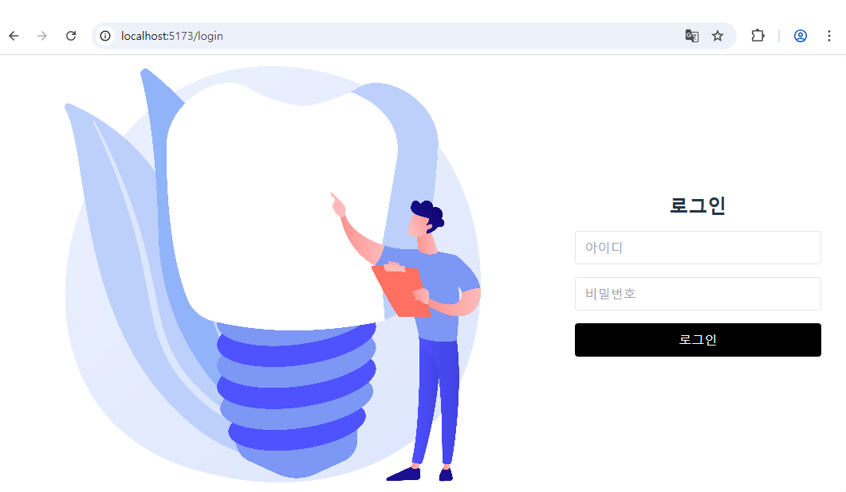
로그인
시스템 상세
로그인 하지 않고 페이지에 들어갈 시 로그인 페이지로 리다이렉트 됨
1. 로그인 입력창
①

Slide 2
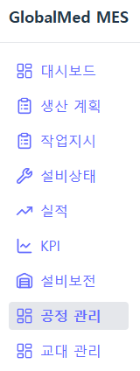
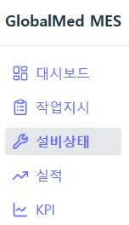
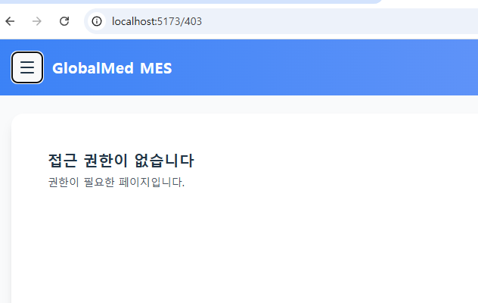
메뉴
시스템 상세
①
②
③
1 관리자 메뉴
2 사용자 메뉴
3 권한이 없는 페이지

Slide 3
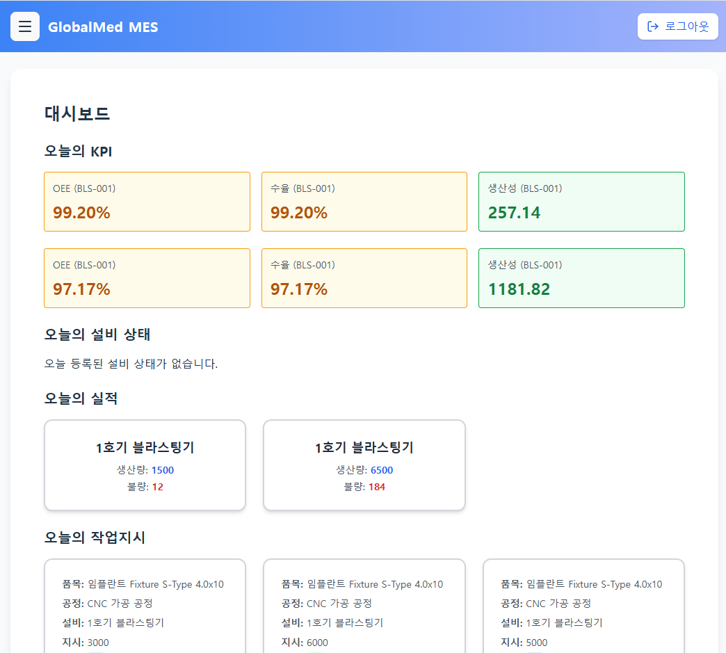
대시보드
시스템 상세
①
1 오늘 만들어진 KPI, 설비 상태, 실적, 작업지시를 보여주는 페이지

Slide 4
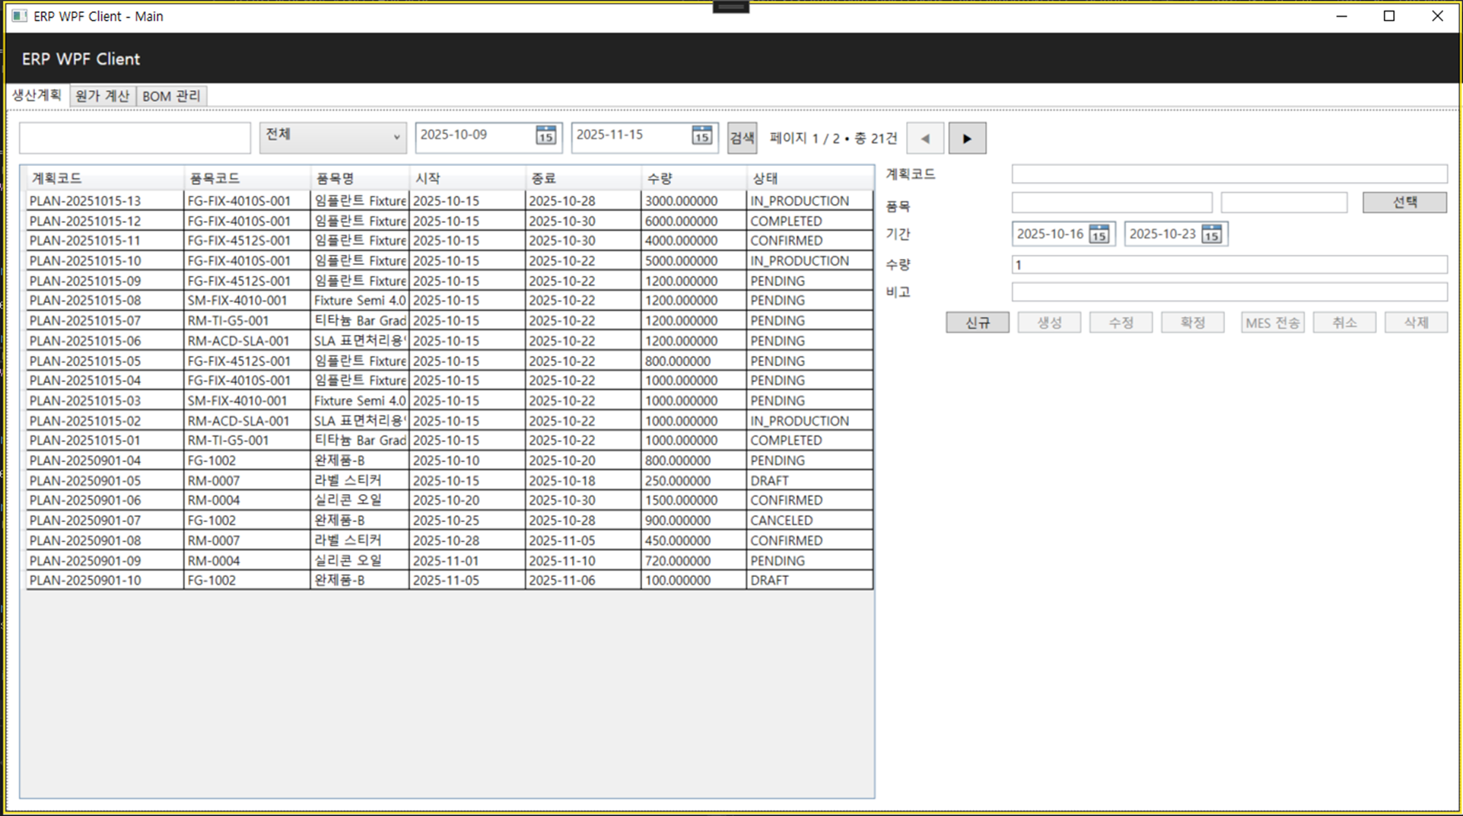
ERP 페이지
ERP 상세
①
②
③
1. ERP 탭
2. 생성한 계획 목록
3. 계획 생성, 수정
4. MES에 계획 전송
④

Slide 5
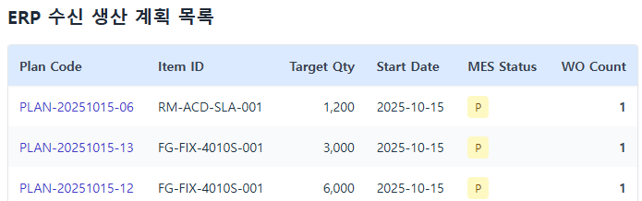
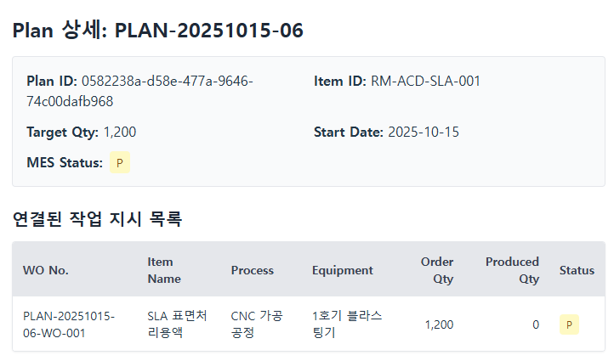
생산 계획
시스템 상세
①
②
1. 수신한 생산 계획 목록
2. 생산 계획 상세보기 창
3. 생산 계획과 연결된 작업 지시 목록
③

Slide 6
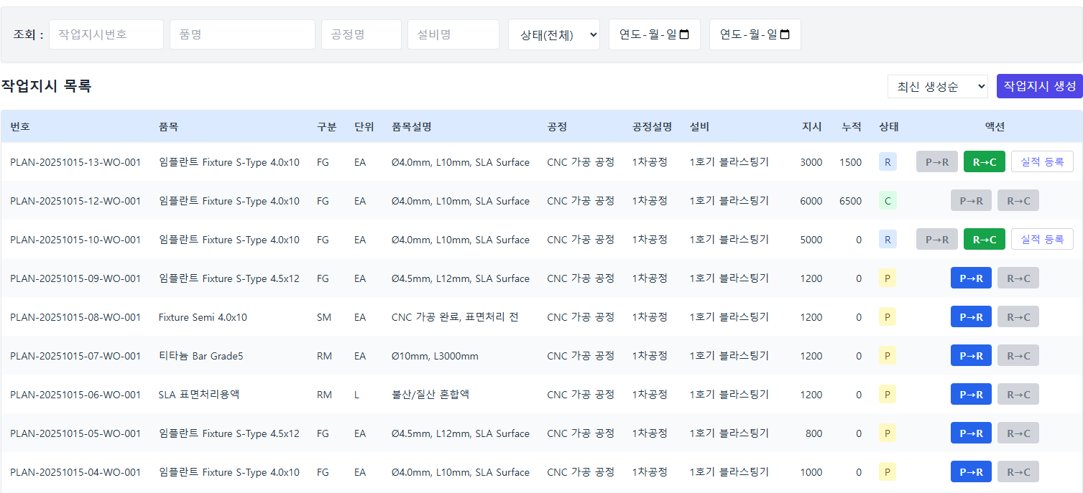
작업지시
시스템 상세
①
1. 작업지시 필터
2. 작업지시 목록
3 작업지시 정렬
4. 작업지시 현재 상태
P : 계획
R : 실행중
C : 완료
5. 작업지시 상태 변경
②
③
④
⑤

Slide 7
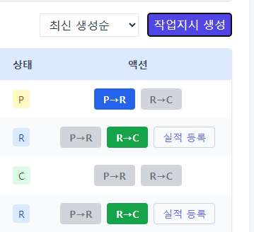
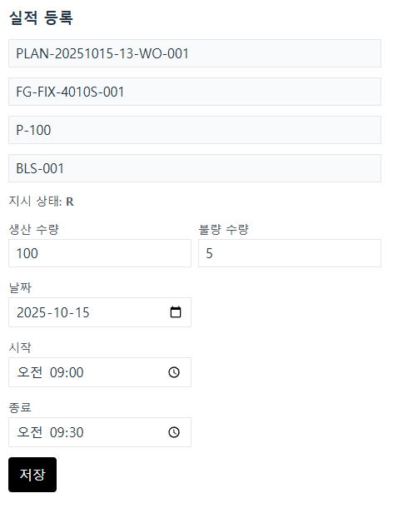
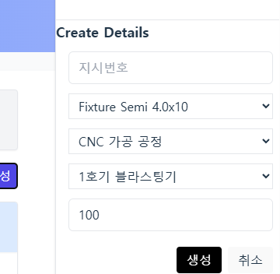
작업지시
시스템 상세
⑥
6. 작업지시 생성
7. 실적 등록 페이지
3
⑦

Slide 8
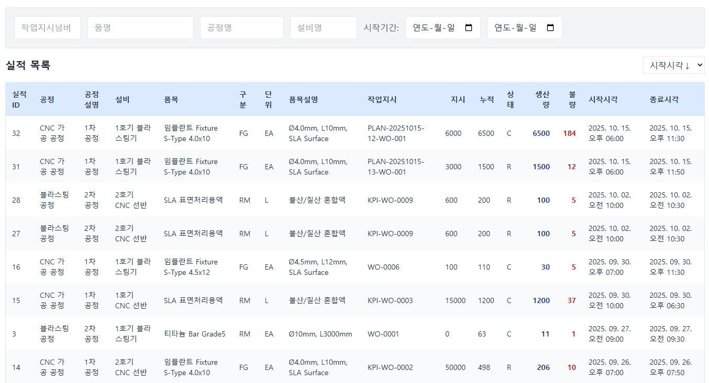
실적
시스템 상세
①
②
③
1. 실적 검색 필터
2. 실적 목록
3. 실적 정렬 방식

Slide 9
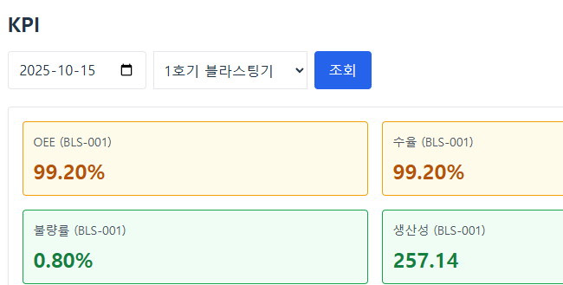
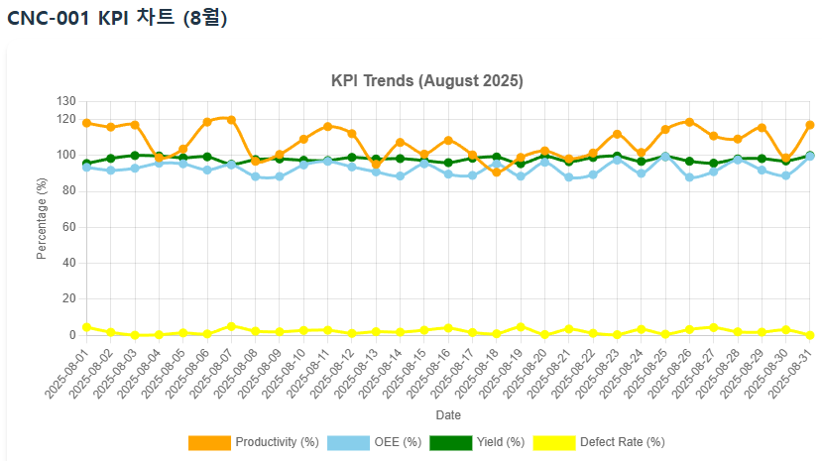
KPI
①
시스템 상세
1. 실시간 KPI 조회
2. 일일 KPI 월 단위 조회
Productivity : 시간당 생산성
OEE : 종합설비효율
Yield : 수율
Defect Rate : 불량률
②

Slide 10
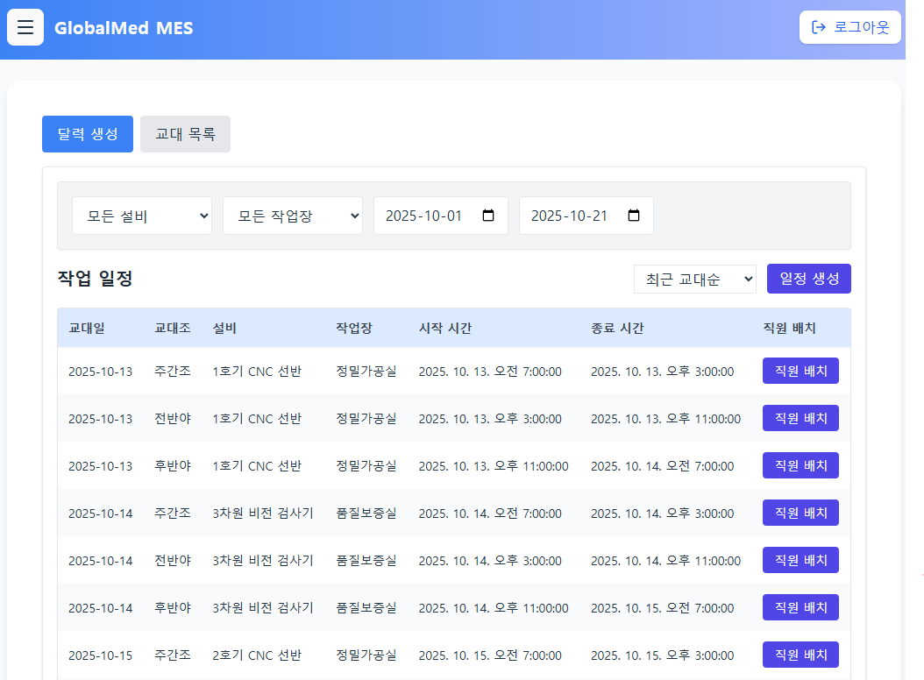
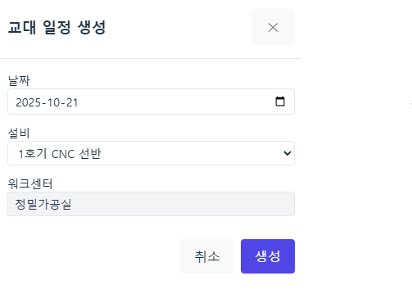
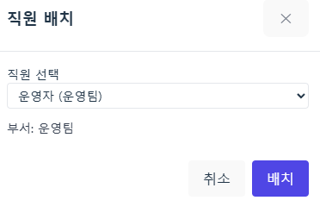
교대 관리
시스템 상세
①
1. 작업 일정을 관리하는
페이지
2 교대 일정 사이드바
3. 직원 배치 사이드바
3
②
③

Slide 11
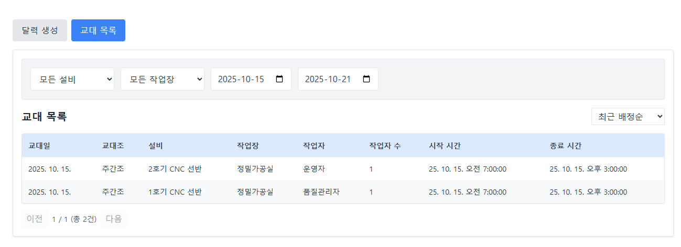
교대 관리
시스템 상세
1 교대 목록 조회 필터
2 직원들의 작업 배치 상황을 볼 수 있는 목록 페이지
31
①
②

Slide 12
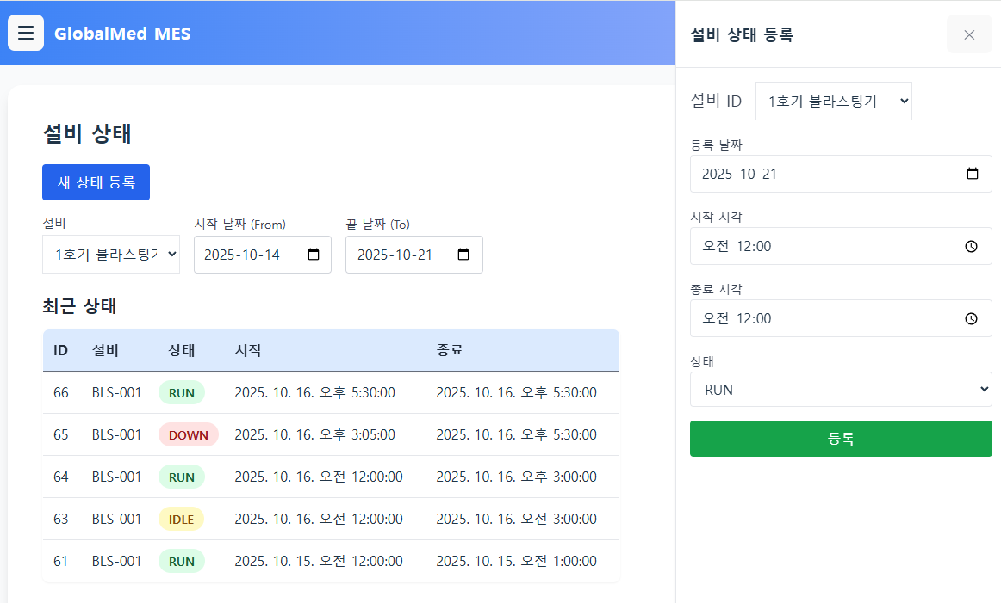
설비상태
설비 상세
1. 새로운 설비 상태 등록
-같은 상태 중복 등록
RUN : 불가능
IDLE, DOWN : 종료 시간 갱신
2. 설비 상태 조회 필터
3. 설비 상태 목록
4. 상태 종류
RUN : 가동중
IDLE : 정지
DOWN : 고장
①
②
③
④

Slide 13
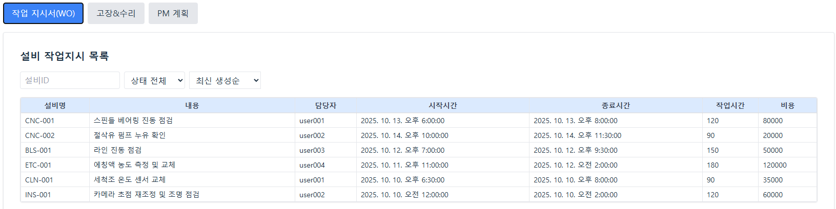
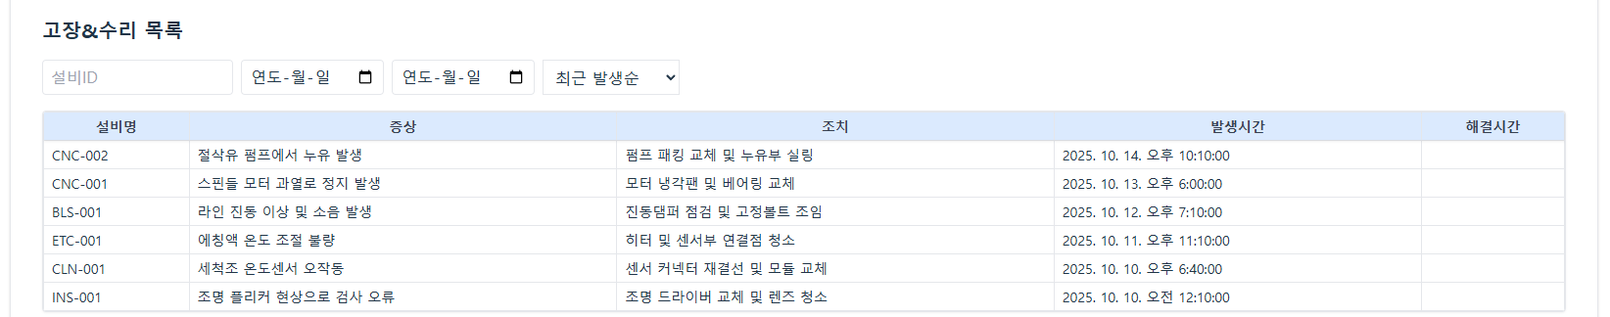
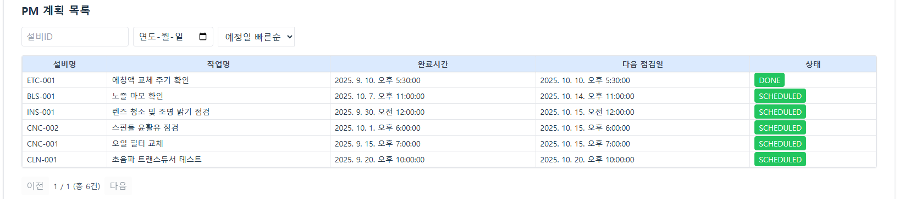
①
설비보전
설비 상세
②
1 설비보전 페이지 전환
2 각 페이지의 조회 필터
3 공통 페이지
(1 페이지에 10개 항목)
③

Slide 14
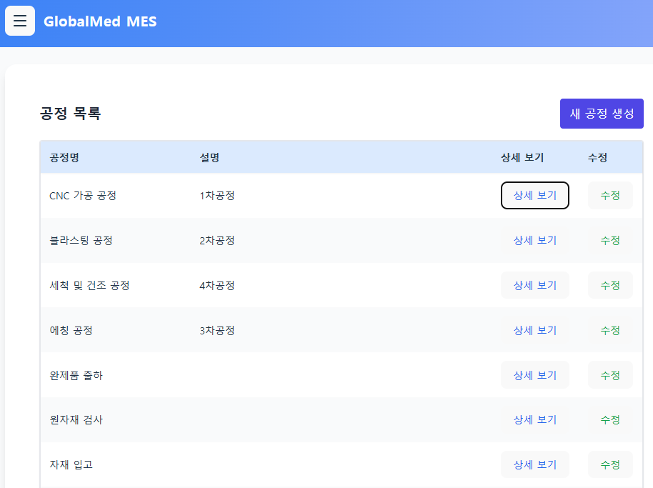
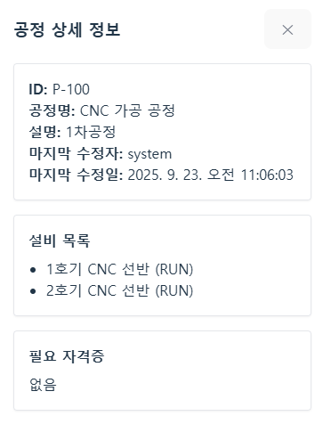
공정 관리
공정 상세
1 공정 목록
2 상세 보기 사이드바
3 해당 공정을 쓰고있는 설비 목록
4 해당 공정을 위해 필요한 자격증 또는 교육 이수증
①
②
③
④

Slide 15
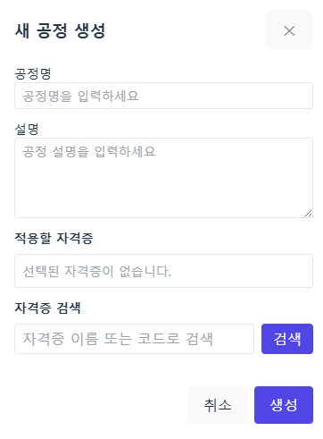
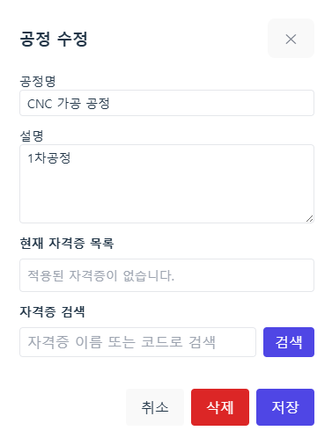
공정 관리
공정 상세
⑤
⑥
5. 새 공정 생성 사이드바
6. 기존 공정 수정 사이드바
7. 해당 공정에 필요한 자격증
8. 자격증, 교육 검색
⑦
⑧

Slide 16
②
③
①
④
⑤
⑥
⑦
⑧

Slide 17
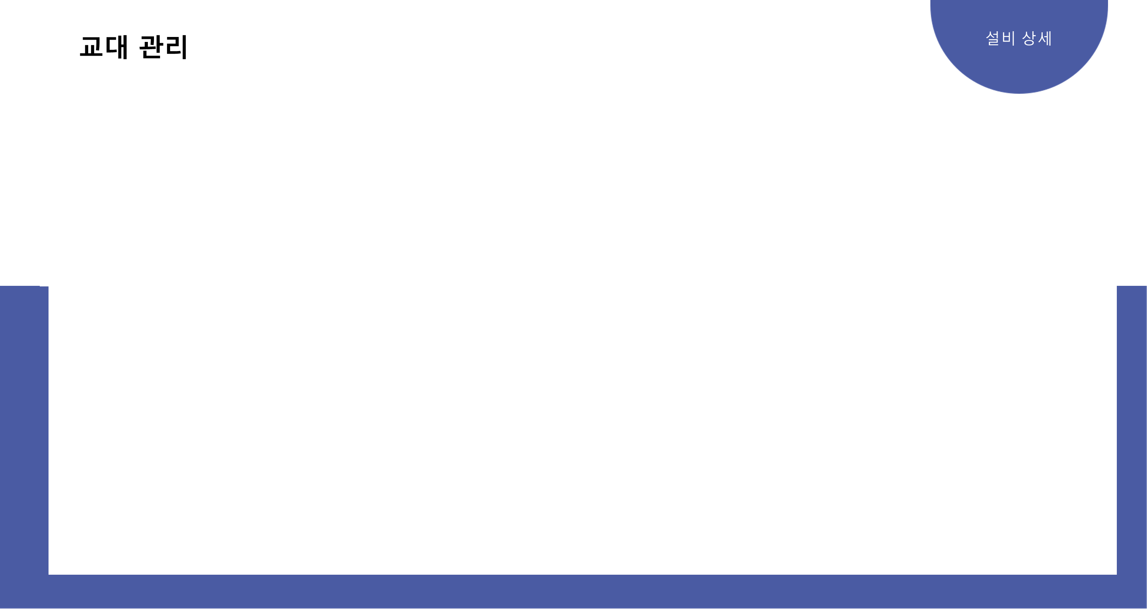
동작 설명
1. 작업 일정을 관리하는
페이지
2. 일정 생성을 누르면 교대
일정 생성 사이드바가 나타나고 여기서 날짜와 설비를 설정하고 생성을 누르면 거기에 맞춰
교대조를 생성함
3. 만들어진 일정에 직원
배치를 누르면 직원을 선택할 수 있는 창이 나타나고 원하는 직원을 선택하고 배치하면 해당 일정에 직원이 배치된다.
3
②
③

Slide 18
공정 관리 동작 설명
공정 상세
1 공정 목록
2 상세 보기 사이드바
3 해당 공정을 쓰고있는 설비 목록
4 해당 공정을 하기 위해 작업자가 가지고 있어야하는 자격증 또는 교육 이수증 목록
①
②
③
④

Slide 19
공정 관리 동작 설명
공정 상세
⑤
⑥
5. 새 공정 생성 사이드바
6. 기존 공정 수정 사이드바
7. 해당 공정에 필요한 자격증
8. 자격증, 교육 검색
⑦
⑧

